Slide 1
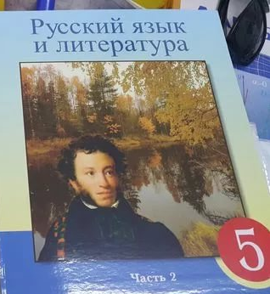

Тема урока:
В. С. Голышкин. «Вратарь»
Пышахбаева Гульназ Калыковна

Slide 2


Главные члены предложения

Slide 3
Подлежащее –бастауыш
Сказуемое – баяндауыш
Главные члены предложения – сөйлемнің тұрлаусыз мүшелері
В предложении подлежащее подчеркивается одной прямой линией.
Вечер наступил.
Зажигаются звезды.
Появилась луна.
Сказуемое в предложении подчеркивается двумя прямыми линиями.
Соловей поёт.
Прошёл дождь.

Slide 4
_____________апреля
Классная работа
Упражнение 482 страница 84 ____________________________________________________________________________________________________________________________________________________________________________________________________________________________________________ Упражнение 483 страница 84 _________________________________________________________________________________________________________________________________________________________________________________

Slide 5
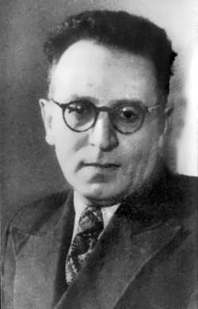
Биография
Василий Семенович Голышкин (1915-1996) родился в пос. Брянск-Орловский (ныне Володарский район г. Брянска).
Был одним из первых советских пионеров и пионервожатых. Работал в «пионерской» печати. Окончил Московский педагогический институт им. В.И. Ленина (1940). Участник Великой Отечественной войны, лейтенант. Награжден орденами: Красной Звезды, Трудового Красного Знамени, «Знак Почета»; медалями.
С 1950-х печатал сказки, в 1973 году опубликовал сказку «Нир Тваз». Был членом Союза писателей СССР с 1970 года. Работал на ответственных постах в ряде Всесоюзных газет и журналов, в издательстве «Московский рабочий».
Пионерская тема была одной из главных в творчестве В.С. Голышкина. Ей посвящены такие книги, как «Пионерский континент», «Улица становится нашей», «Красные следопыты», «Рассказы из пионерской истории». В.С. Голышкин также является автором книг: «Пионеры», «У самого синего моря», сборников «Большая починка», «“Журавли” и “цапли”», сказки «Весёлый улей» и др.

Slide 6
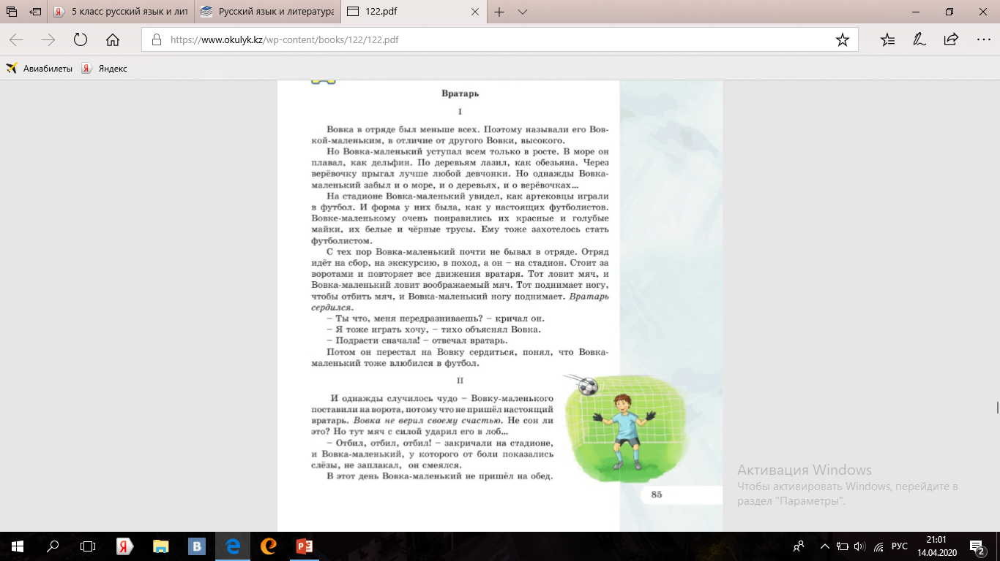

Slide 7
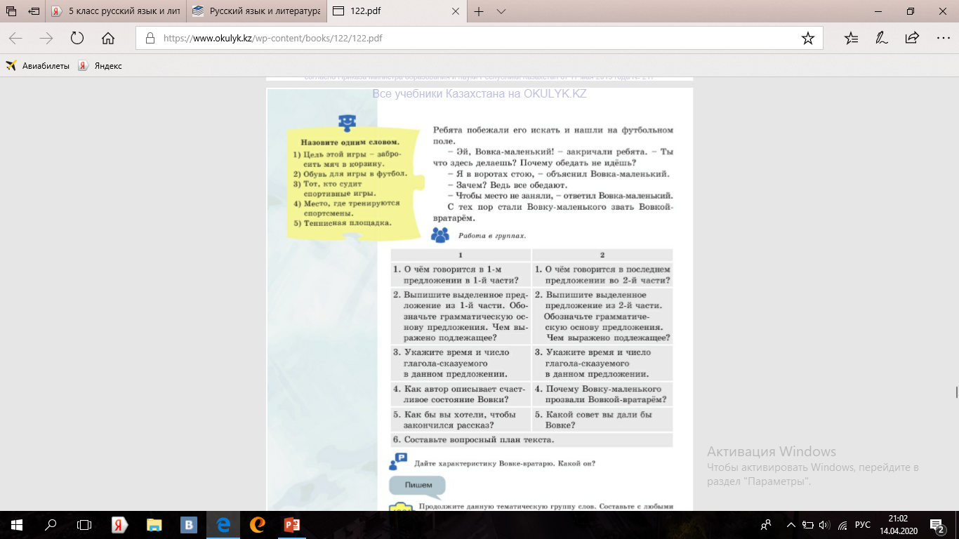

Slide 8
Упражнение 487 страница 87 ____________________________________________________________________________________________________________________________________________________________________________________________________________________________________________________________________________________________________________________________________________________________________________________________________________________________________________________________________________________________

